Slide 1
物 理
人教˙九年级（全一册）

Slide 2

第十六章 电压、电阻
第1节 电压

Slide 3
课前准备
学习目标
教学分析
1．知道电压的作用、单位及单位换算。
2．记住干电池及家庭电路电压。
3．知道电压表的用途与符号，会使用电压表，会正确读数。

Slide 4
课前准备
学习重点 建立电压的初步概念，通过实验掌握电压的作用。
教学分析
学习难点 学会使用电压表，会读取电压值。

Slide 5
课前准备
学习方法 1.引导学生复习电流表的使用，通过实验现象对比
电流表、电压表使用的异同点进行对比总结。
2.在学习电压的作用时，通过水流的形成靠水压来
形象地比喻，使学生真正理解电压的作用。
3.演示实验创设学习的情景，引发学生学习的兴趣，
从而进行实践探究学习。
教学分析
学具准备 演示板、演示电压表、电池(带电池盒)、小灯泡，开关、
导线、鲜橙、铜棒、铝棒、发光二极管 。

Slide 6
教学内容
点我喔
01
导入新课
02
讲授新课
03
课堂小结
04
课题练习

Slide 7
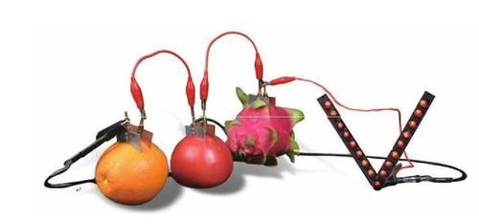
导入新课
水果 = 电源
它为发光二极管提供了“电压”，
使自由电荷在电路中定向移动起来。

Slide 8
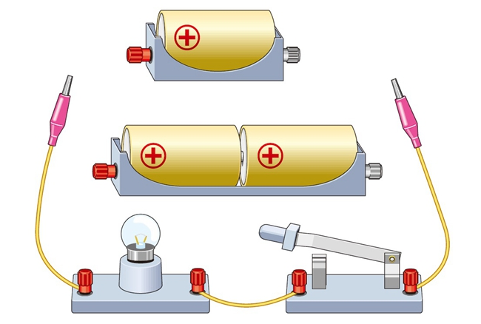
讲授新课
（电压）
小灯泡的亮度不一样，
电路用一节干电池较暗，
用两节干电池较亮。
说明电路中电流的强弱
与电源有关，
与电源的什么量有关呢？
要让一段电路中有电流，它的两端就要有电压。

Slide 9
讲授新课
（电压）
电压：
符号：U
单位是伏特，简称伏，符号V。
电压较高时---千伏(kV) 电压较低时---常用毫伏(mV)。
1kV＝1000V 1V＝1000mV
电压是形成电流的原因。
电压是有高低的。

Slide 10
讲授新课
（电压）
生活中常见的电压
 | 电压
干电池（1节） | 1.5V
蓄电池（1节） | 2V
家庭电路 | 220V
人体安全电压 | ‹36V
手机电池电压 | 3.7V

Slide 11

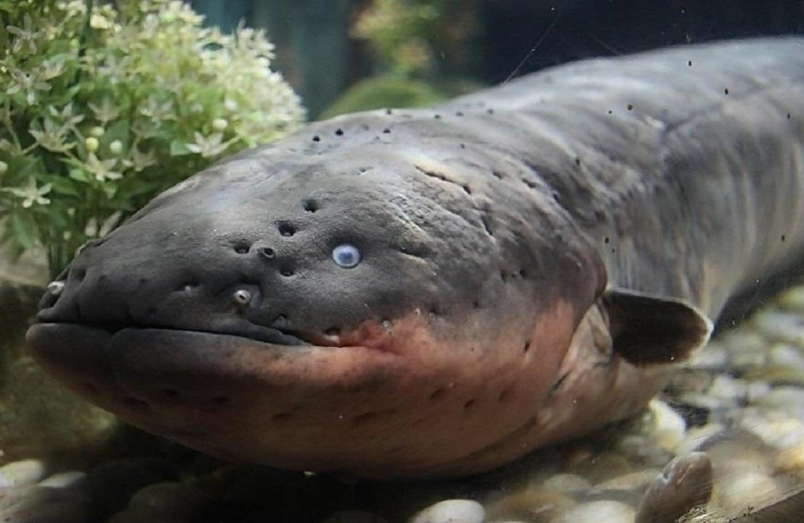
讲授新课
（电压）
生活中常见的电压
电鳗可以输出300～800伏电压
电鳐可以产生200V左右的电压

Slide 12
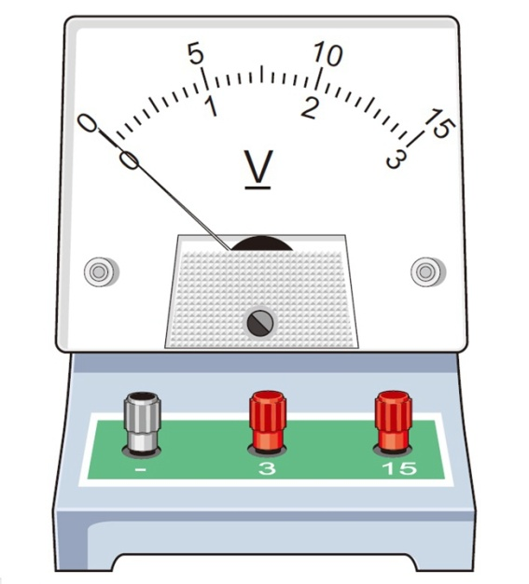
讲授新课
（电压的测量）
电压表
代表符号
电 压 表
调零器
接线柱

Slide 13
讲授新课
（电压的测量）
1.把用电器的电路连接起来；
2.选择合适的量程将电压表并联到待测电路的两端。
（在接时注意“+”-”接线柱的正确接法）
电压表的
连接步骤
3.使用电压表前应先选择大量程，闭合开关后，
看指针的偏转示数再确定；为此我们闭合开关前
先逐步检查，然后试触开关，观察情况。

Slide 14
讲授新课
（电压的测量）
电压表的读数步骤
1.
应该看清选用了
电压表的哪个量程，
知道满刻度
表示的电压值。
2.
看清该量程下一大格
表示的电压值是多少，
每一大格又分成了
几个小格，每一小格
表示的电压值是多少。
3.
看清测量时，
指针停在哪个大格，
哪个小格上，
然后读出数值。

Slide 15
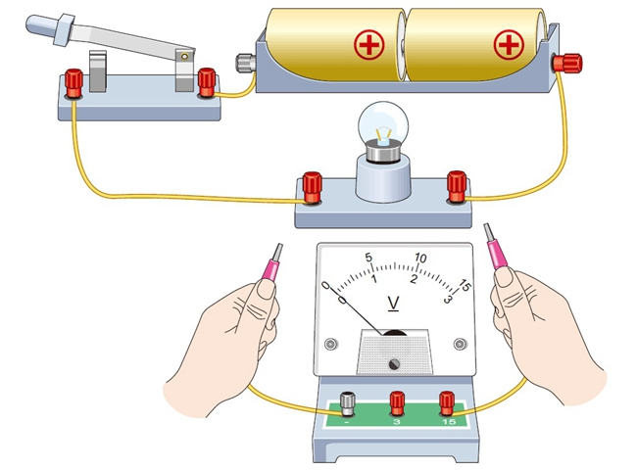
讲授新课
（电压的测量）
用电压表测量电压
如图所示，先将电压表接在小灯泡两端，接通电路，
读取的数据是 1 V;
再将电压表接在电源两端，接通电路，
读取的数据是 1 V。
实验结果表明，电压表两次的示数是相等的，
即在只有一个用电器的电路中，
用电器两端的电压和电源两端的电压相等。

Slide 16
课堂小结
电 压
电源的作用：________________________
电压的符号：___ 单位：__________________
1kV＝_________ 1V＝___________
给用电器两端提供电压
U
伏特(简称伏) V
1000V
1000mV

Slide 17

课堂小结
电压的测量
1.仪器：________
2.符号：___
3.电压的测量
电压表
(1)与被测用电器并联。
(2)两个量程0～3V(分度值0.1V)和0～15V(分度值0.5V)。
(3)“＋”进“－”出。
(4)可以与电源直接并联。

Slide 18
课题练习
1．关于电压，下列说法正确的是( )。
A．电压是使自由电荷定向移动形成电流的一种压力 B．电压是使自由电荷定向移动形成电流的原因 C．只要有电压，就一定有电流 D．不同的电源给电路两端所提供的电压是相同的
B

Slide 19
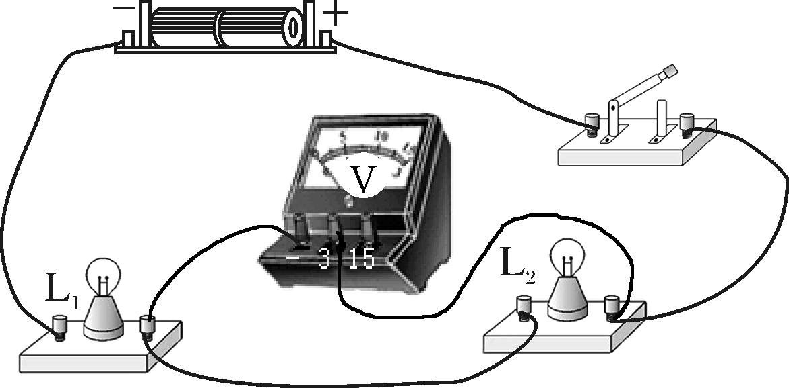
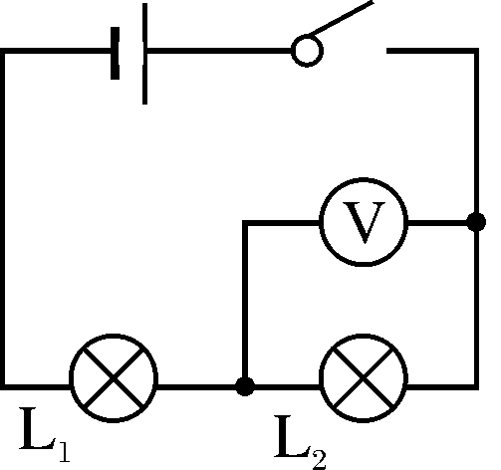
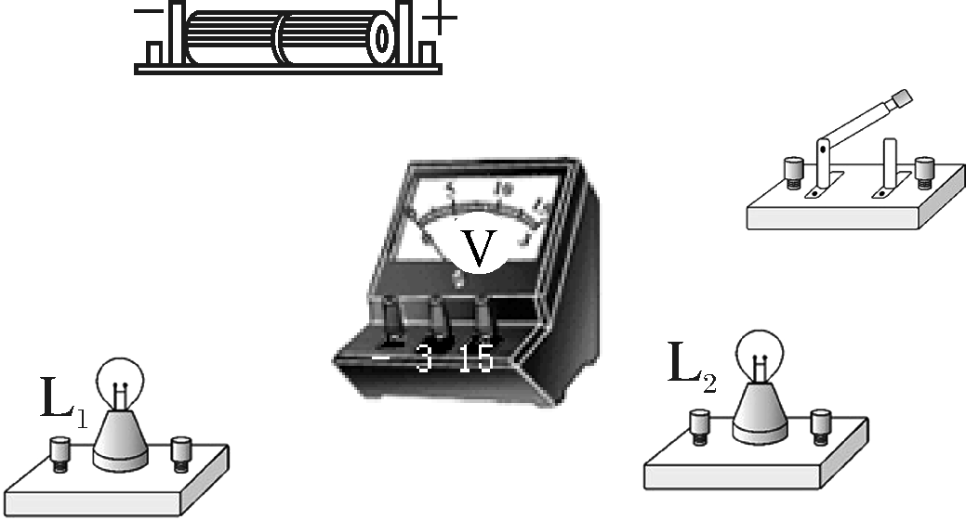
课题练习
2.根据下图甲所示的电路图连接下图乙的实物图。

Slide 20
谢谢观看

